Slide 1
PROGRAMACIÓN I
CLASES Y OBJETOS

Slide 2
Clase
Una clase es una estructura de programación que permite definir un conjunto de métodos y atributos que describen un objeto o entidad. Las clases son un concepto fundamental en la programación orientada a objetos, que se utilizan para modelar entidades del mundo real o abstracto en un programa de computadora.

Slide 3
Objeto
Una clase define una plantilla o molde para crear objetos, los cuales son instancias de esa clase. Los objetos creados a partir de una clase tienen las mismas propiedades y comportamientos definidos por la clase, pero pueden tener valores diferentes para los atributos que se definen en la clase.

Slide 4
Definición de una clase
En Python, una clase se define mediante la palabra clave «class», seguida del nombre de la clase y dos puntos (:) y luego el cuerpo de la clase.
El nombre de la clase sigue las mismas reglas que los nombres de variables en Python, es decir, sólo pueden comenzar con una letra o un subrayado _, y sólo pueden contener letras, números o guiones bajos. Además, se recomienda que los nombres de las clases estén capitalizadas.

Slide 5
El cuerpo de la clase contiene definiciones de métodos y atributos, que pueden ser públicos o privados según su acceso.
Existe un método especial que se ejecuta cuando creamos una instancia de un objeto. Este método es __init__ y nos permite asignar atributos y realizar operaciones con el objeto en el momento de su creación. También es ampliamente conocido como el constructor.
Python nos permite añadir atributos dinámicamente a un objeto incluso después de su creación

Slide 6
Atributos
Un atributo es una variable que se define dentro de una clase, la cual almacena datos que pertenecen a un objeto de esa clase. Los atributos se utilizan para representar características o propiedades de un objeto.
Pueden ser de diferentes tipos de datos y tener distintos tipos de visibilidad.
Por defecto, los atributos son públicos en Python.

Slide 7

En la definición de una clase, los atributos se definen como variables que se inicializan en el método especial __init__.
Por ejemplo:
En este caso, «nombre» y «edad» son atributos públicos de la clase Persona, que se inicializan con los valores proporcionados al crear un objeto de la clase.

Slide 8
Acceso a los atributos
Los tres tipos principales de atributos son:
Públicos: se puede acceder a ellos desde cualquier parte del programa, incluso desde fuera de la clase. Para acceder a un atributo público, se utiliza la notación de punto (.) seguida del nombre del atributo.
Privados: los atributos privados se definen mediante el prefijo «__» seguido del nombre del atributo.

Slide 9
Protegidos: solo se puede acceder a ellos desde dentro de la clase en la que se definen y desde las clases derivadas (heredadas) de esa clase. En Python, los atributos protegidos se definen mediante el prefijo «_» seguido del nombre del atributo.
Sin embargo, en Python no existe un verdadero modificador de acceso protegido como en otros lenguajes de programación orientados a objetos, por lo que el uso del prefijo «_» es una convención para indicar que un atributo está protegido, pero aún es posible acceder a él desde fuera de la clase.

Slide 10
Métodos
Los métodos son funciones que se definen dentro de una clase y se utilizan para realizar operaciones en los objetos creados a partir de esa clase. Los métodos se definen de la misma manera que las funciones, pero siempre tienen como primer parámetro el objeto al que se aplicará el método, que suele llamarse «self» por convención.

Slide 11
El objeto SELF
«self» es una convención que se utiliza como nombre para el primer parámetro de un método en una clase. El objetivo de «self» es hacer referencia al objeto que se está manipulando cuando se llama al método.
Cuando se llama a un método sobre un objeto en Python, el intérprete automáticamente asigna una referencia a ese objeto al parámetro «self» del método. De esta forma, dentro del cuerpo del método podemos acceder a los atributos y métodos del objeto utilizando «self» como prefijo.

Slide 12
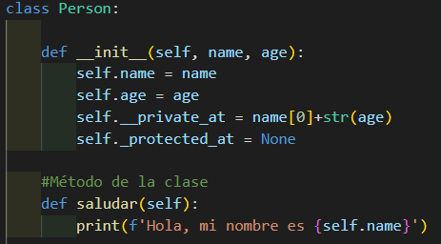
Ejemplo

